Slide 1
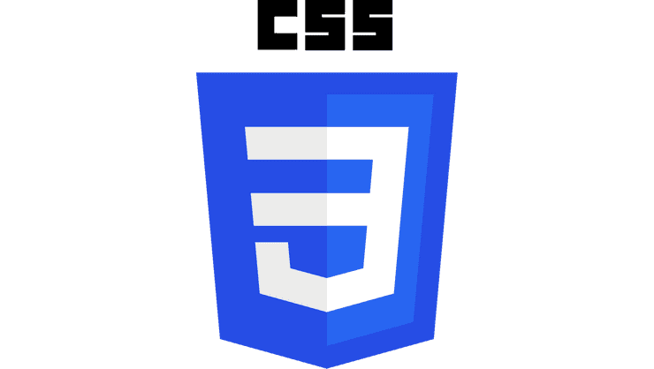
Bootstrap: Framework CSS
PROGRAM STUDI SISTEM INFORMASI
MATA KULIAH
Pengantar Pemrograman Web
Tim Pengajar
2021

Slide 2
Capaian Pembelajaran
PROGRAM STUDI
SISTEM INFORMASI
MATA KULIAH
Pemrograman Web
Mahasiswa mengenal dan memahami bootstrap
Kemampuan Akhir yang Diharapkan
Mahasiswa dapat menerapkan bootstrap dalam mengatur gaya tampilan halaman web

Slide 3
Framework Bootstrap
PROGRAM STUDI
SISTEM INFORMASI
MATA KULIAH
Pemrograman Web
Bootstrap adalah framework CSS. Framework adalah satu set kode bahasa tertentu yang siap digunakan untuk memudahkan dan mempercepat penggunaannya. Bootstrap berisi seperangkat kode css yang dapat digunakan untuk memudahkan dan mempercepat penggunaan bahasa CSS.
Bootstrap memudahkan kita membuat desain yang responsive (Responsive Web Design)
RWD adalah rancangan situs web yang secara otomatis menyesuaikan dirinya sendiri untuk tetap tampil bagus di semua jenis perangkat berbeda ukuran layar, dari telepon seluler sampai computer desktop.
Saat ini versi bootstrap yang digunakan adalah versi 4 yang akan dipelajari disini. Meskipun sudah ada versi 5 tetapi masih berstatus beta.

Slide 4
Tugas
PROGRAM STUDI
SISTEM INFORMASI
MATA KULIAH
Pemrograman Web
Deskripsi
Layouting merupakan proses mengatur tata letak halaman-halaman web dalam sebuah situs web sehingga tampilannya bagus dan konsisten di seluruh halaman. Dalam tugas ini saudara diminta layouting ulang halaman homepage yang dibuat pada tugas ke-3 tentang css. Hapus semua penggunaan css ganti dengan bootstrap.
Tujuan
Melatih pengaturan tata letak halaman web dengan bootstrap
Waktu
Seminggu
Pengumpulan
Kompres semua file menjadi file zip lalu unggah ke kulino dengan nama bootstrap2-nim-nama

Slide 5

THANKS
ANY QUESTIONS?

